Slide 1
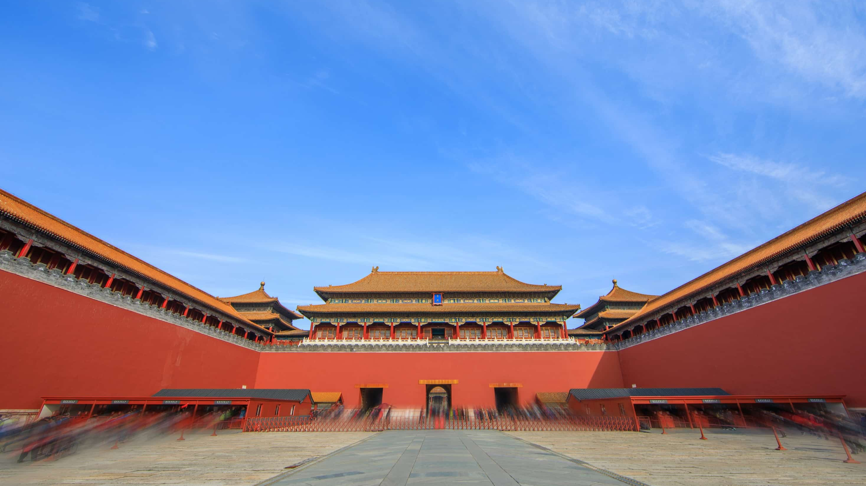
中国风紫气东来
故宫
Beijing the Imperial Palace is the imperial palace of the two generation of Ming and Qing Dynasties in China. It was formerly called the Forbidden City. It is located in the center of Beijing axis and the essence of ancient Chinese palace architecture.

Slide 2
壹
贰
叁
肆
请输入标题
请输入标题
请输入标题
请输入标题

Slide 3
壹
请输入标题
北京故宫是中国明清两代的皇家宫殿，旧称为紫禁城，位于北京中轴线的中心，是中国古代宫廷建筑之精华

Slide 4
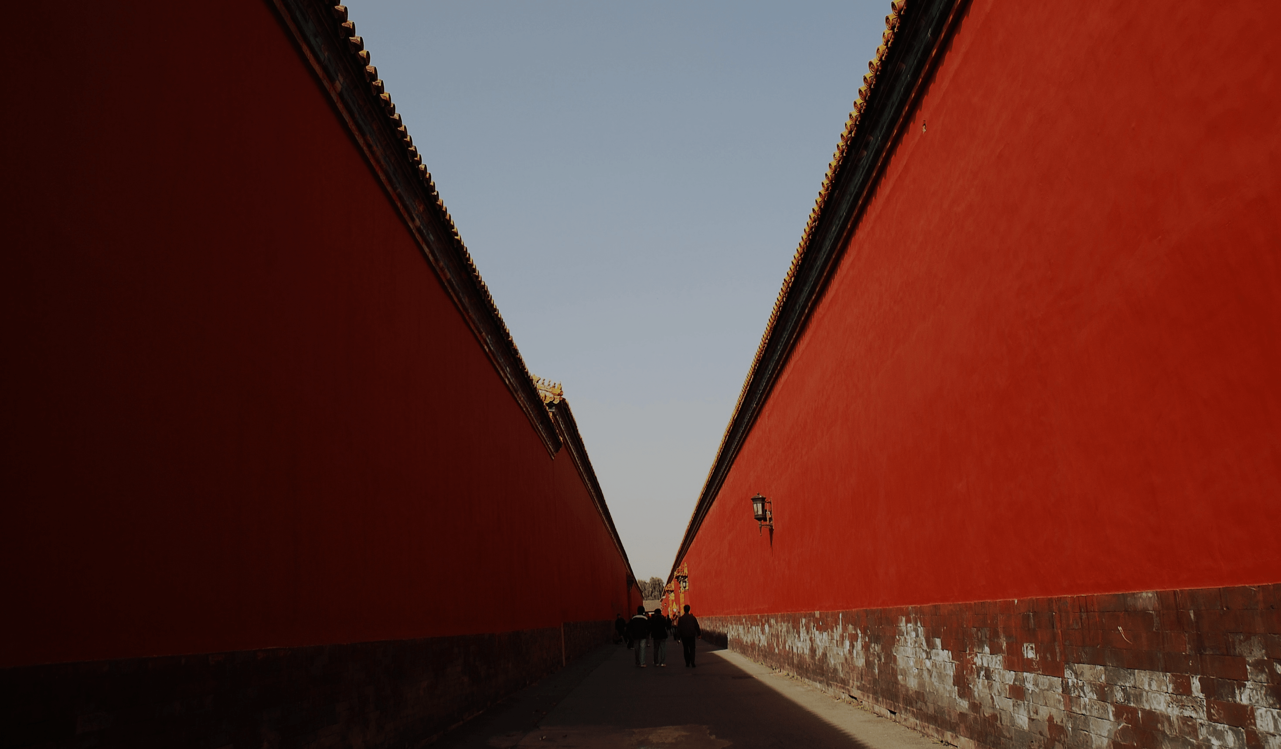
說
历
故宫
史
请输入标题
请输入标题
紫禁城内的建筑分为外朝和内廷两部分。外朝的中心为太和殿、中和殿、保和殿，统称三大殿，是国家举行大典礼的地方。
紫禁城内的建筑分为外朝和内廷两部分。外朝的中心为太和殿、中和殿、保和殿，统称三大殿，是国家举行大典礼的地方。

Slide 5
请输入标题
紫禁城内的建筑分为外朝和内廷两部分。外朝的中心为太和殿、中和殿、保和殿，统称三大殿，是国家举行大典礼的地方。

Slide 6
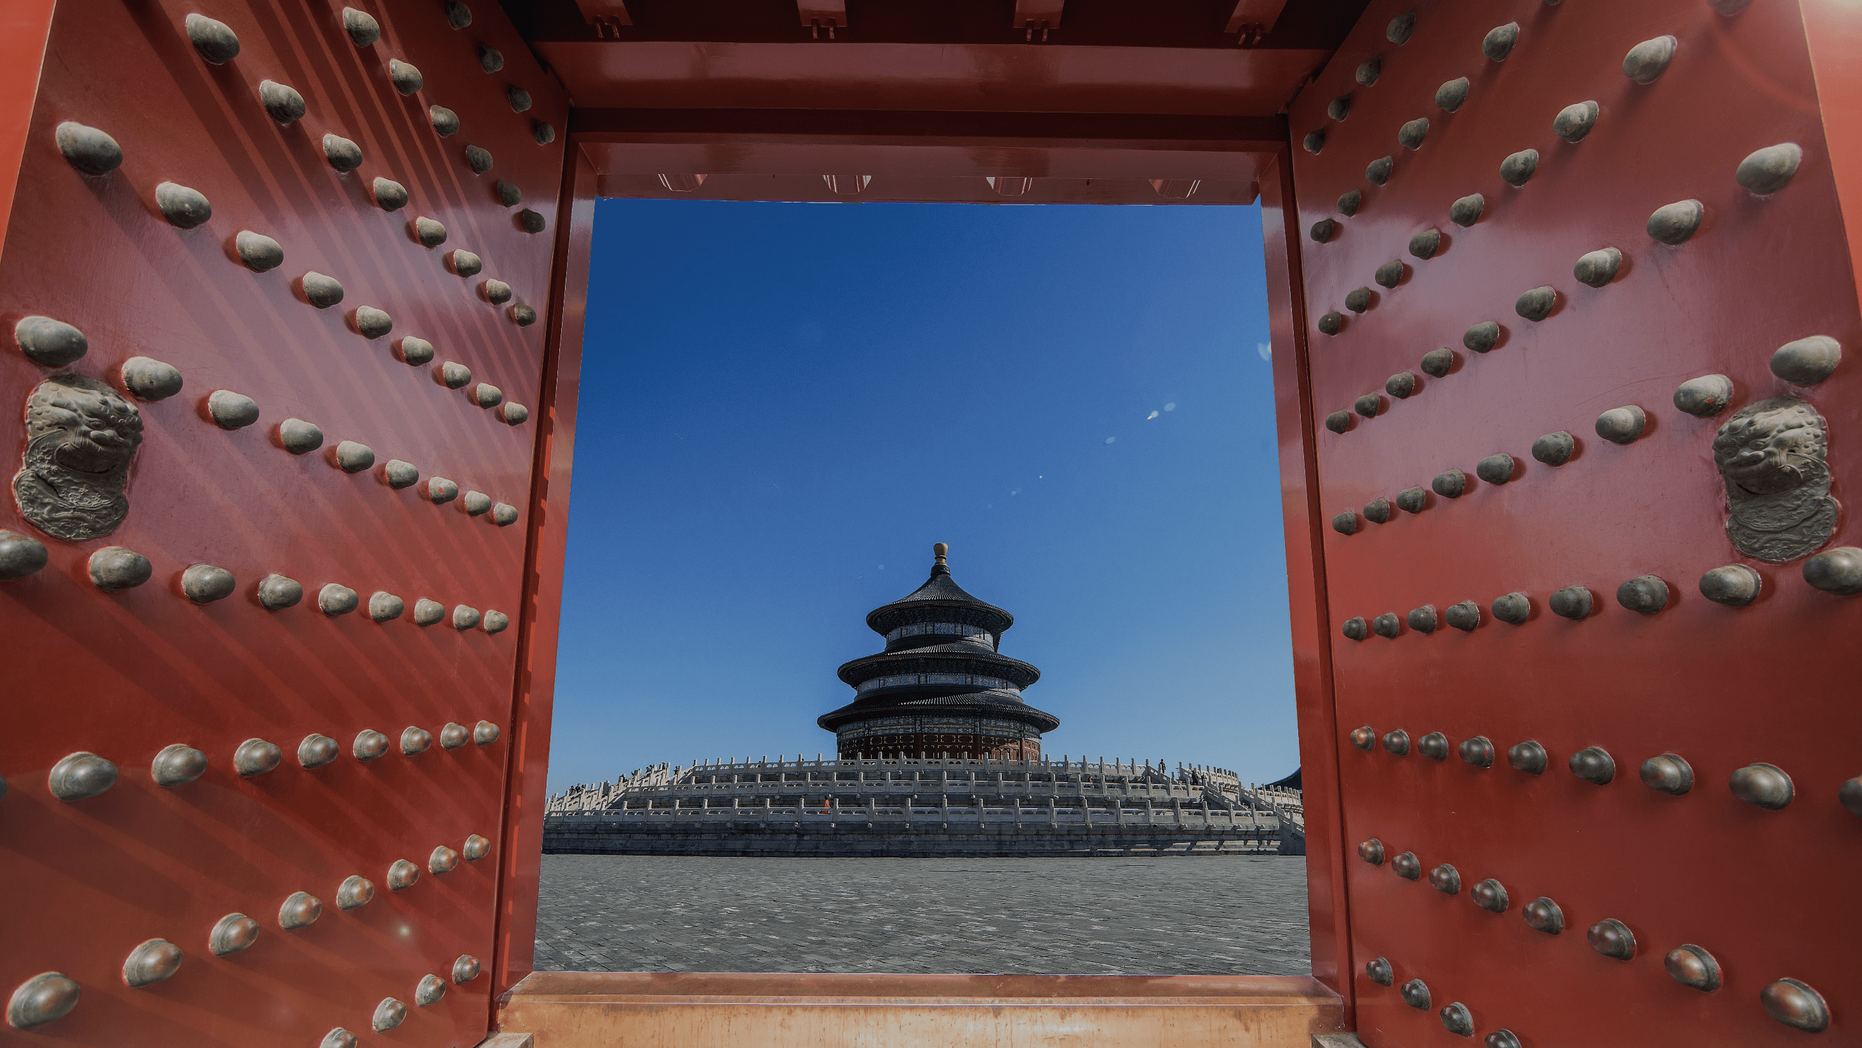
请输入标题
紫禁城内的建筑分为外朝和内廷两部分。外朝的中心为太和殿、中和殿、保和殿，统称三大殿，是国家举行大典礼的地方。内廷的中心是乾清宫、交泰殿、坤宁宫，统称后三宫，是皇帝和皇后居住的正宫。

Slide 7
元朝首都
清朝首都
燕国
首都
明朝首都
北京故宫被誉为世界五大宫之首（北京故宫、法国凡尔赛宫、英国白金汉宫、美国白宫、俄罗斯克里姆林宫），是国家AAAAA级旅游景区， 1987年被列为世界文化遗产。

Slide 8
贰
请输入标题
北京故宫是中国明清两代的皇家宫殿，旧称为紫禁城，位于北京中轴线的中心，是中国古代宫廷建筑之精华

Slide 9
紫禁城内的建筑分为外朝和内廷两部分。外朝的中心为太和殿、中和殿、保和殿，统称三大殿，是国家举行大典礼的地方。内廷的中心是乾清宫、交泰殿、坤宁宫，统称后三宫，是皇帝和皇后居住的正宫。
紫禁城内的建筑分为外朝和内廷两部分。外朝的中心为太和殿、中和殿、保和殿，统称三大殿，
请输入标题
故宫

Slide 10
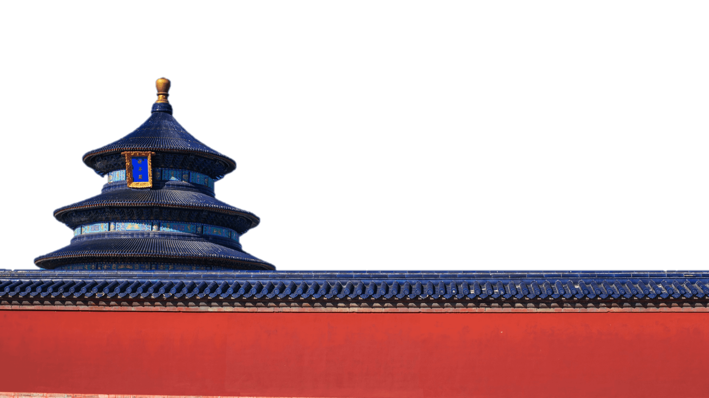
紫禁城内的建筑分为外朝和内廷两部分。外朝的中心为太和殿、中和殿、保和殿，统称三大殿，是国家举行大典礼的地方。内廷的中心是乾清宫、交泰殿、坤宁宫，统称后三宫，是皇帝和皇后居住的正宫。
紫禁城内的建筑分为外朝和内廷两部分。外朝的中心为太和殿、中和殿、保和殿，统称三大殿，
请输入标题

Slide 11
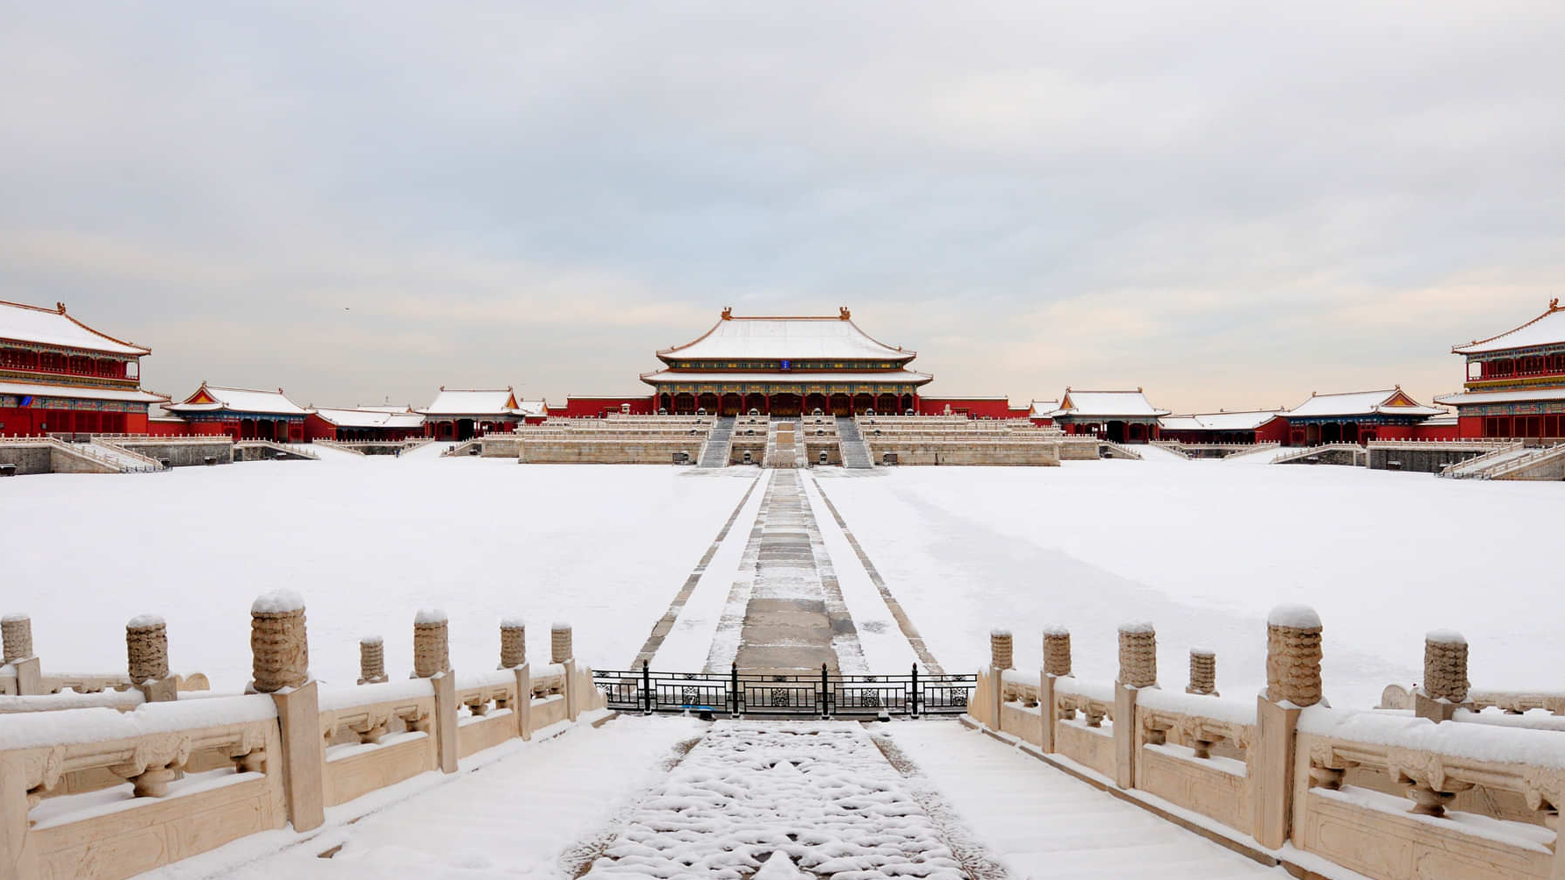
请输入标题
紫禁城内的建筑分为外朝和内廷两部分。外朝的中心为太和殿、中和殿、保和殿，统称三大殿，是国家举行大典礼的地方。内廷的中心是乾清宫、交泰殿、坤宁宫，统称后三宫，是皇帝和皇后居住的正宫。

Slide 12
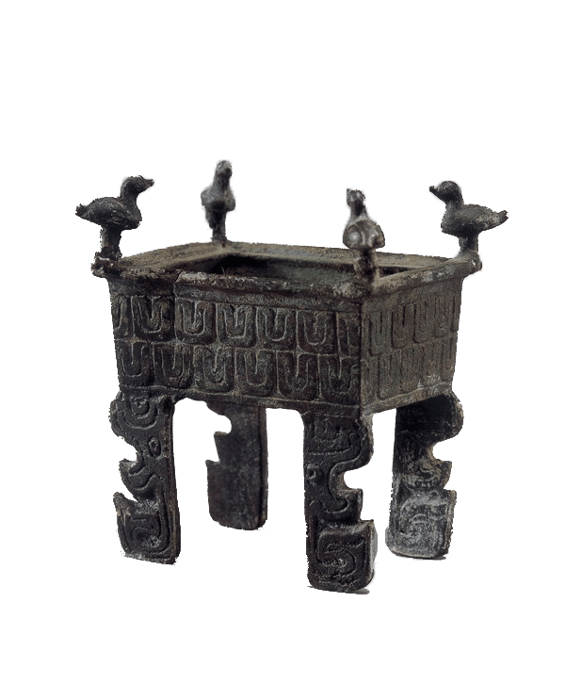
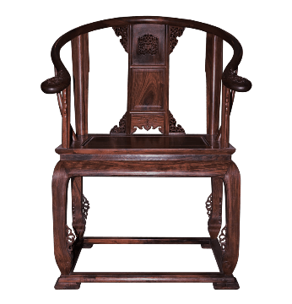
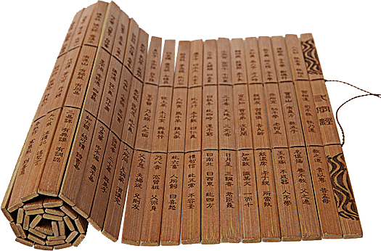
请输入标题
请输入标题
请输入标题
紫禁城内的建筑分为外朝和内廷两部分。外朝的中心为太和殿、中和殿、保和殿，统称三大殿，是国家举行大典礼的地方。
紫禁城内的建筑分为外朝和内廷两部分。外朝的中心为太和殿、中和殿、保和殿，统称三大殿，是国家举行大典礼的地方。
紫禁城内的建筑分为外朝和内廷两部分。外朝的中心为太和殿、中和殿、保和殿，统称三大殿，是国家举行大典礼的地方。

Slide 13
叁
请输入标题
北京故宫是中国明清两代的皇家宫殿，旧称为紫禁城，位于北京中轴线的中心，是中国古代宫廷建筑之精华

Slide 14
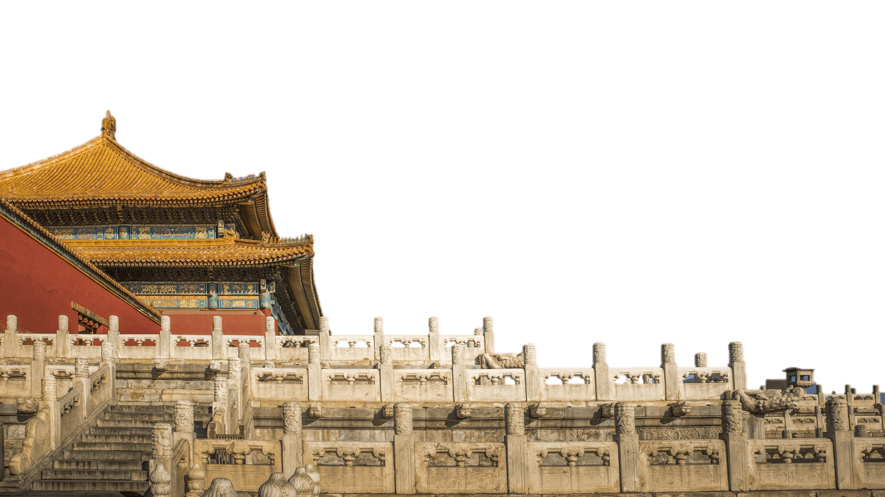
请输入标题
紫禁城内的建筑分为外朝和内廷两部分。外朝的中心为太和殿、中和殿、保和殿，统称三大殿，是国家举行大典礼的地方。内廷的中心是乾清宫、交泰殿、坤宁宫，统称后三宫，是皇帝和皇后居住的正宫。

Slide 15
请输入标题
紫禁城内的建筑分为外朝和内廷两部分。外朝的中心为太和殿、中和殿、保和殿，统称三大殿，是国家举行大典礼的地方。内廷的中心是乾清宫、交泰殿、坤宁宫，统称后三宫，是皇帝和皇后居住的正宫。
Beijing the Imperial Palace is the imperial palace of the two generation of Ming and Qing Dynasties in China. It was formerly called the Forbidden City. It is located in the center of Beijing axis and the essence of ancient

Slide 16
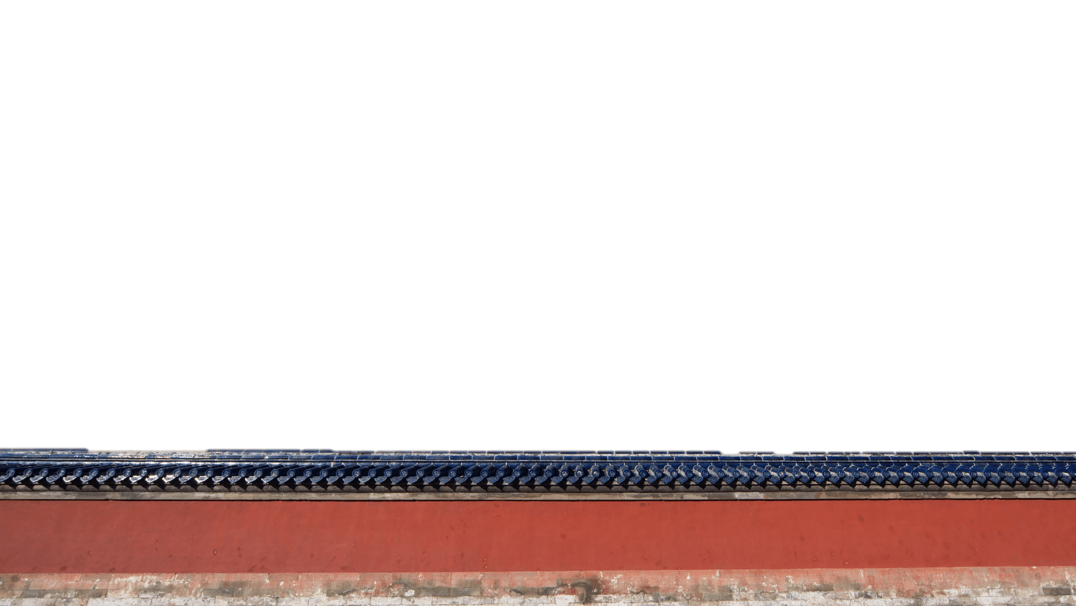
请输入标题
外朝的中心为太和殿、中和殿、保和殿，统称三大殿
外朝的中心为太和殿、中和殿、保和殿，统称三大殿，
外朝的中心为太和殿、中和殿、保和殿，统称三大殿，
外朝的中心为太和殿、中和殿、保和殿，统称三大殿
外朝的中心为太和殿、中和殿、保和殿，统称三大殿，

Slide 17
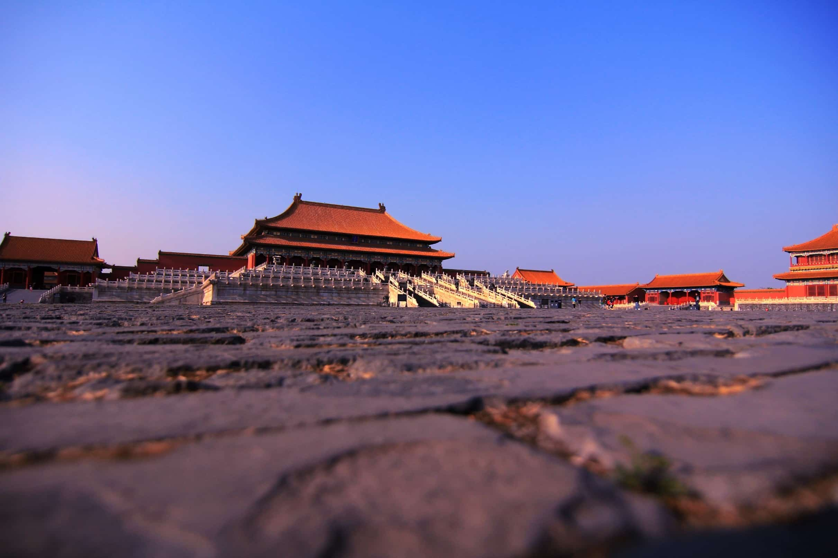
请输入标题
紫禁城内的建筑分为外朝和内廷两部分。外朝的中心为太和殿、中和殿、保和殿，统称三大殿，是国家举行大典礼的地方。内廷的中心是乾清宫、交泰殿、坤宁宫，统称后三宫，是皇帝和皇后居住的正宫。
Beijing the Imperial Palace is the imperial palace of the two generation of Ming and Qing Dynasties in China. It was formerly called the Forbidden City. It is located in the center of Beijing axis and the essence of ancient

Slide 18
肆
请输入标题
北京故宫是中国明清两代的皇家宫殿，旧称为紫禁城，位于北京中轴线的中心，是中国古代宫廷建筑之精华

Slide 19
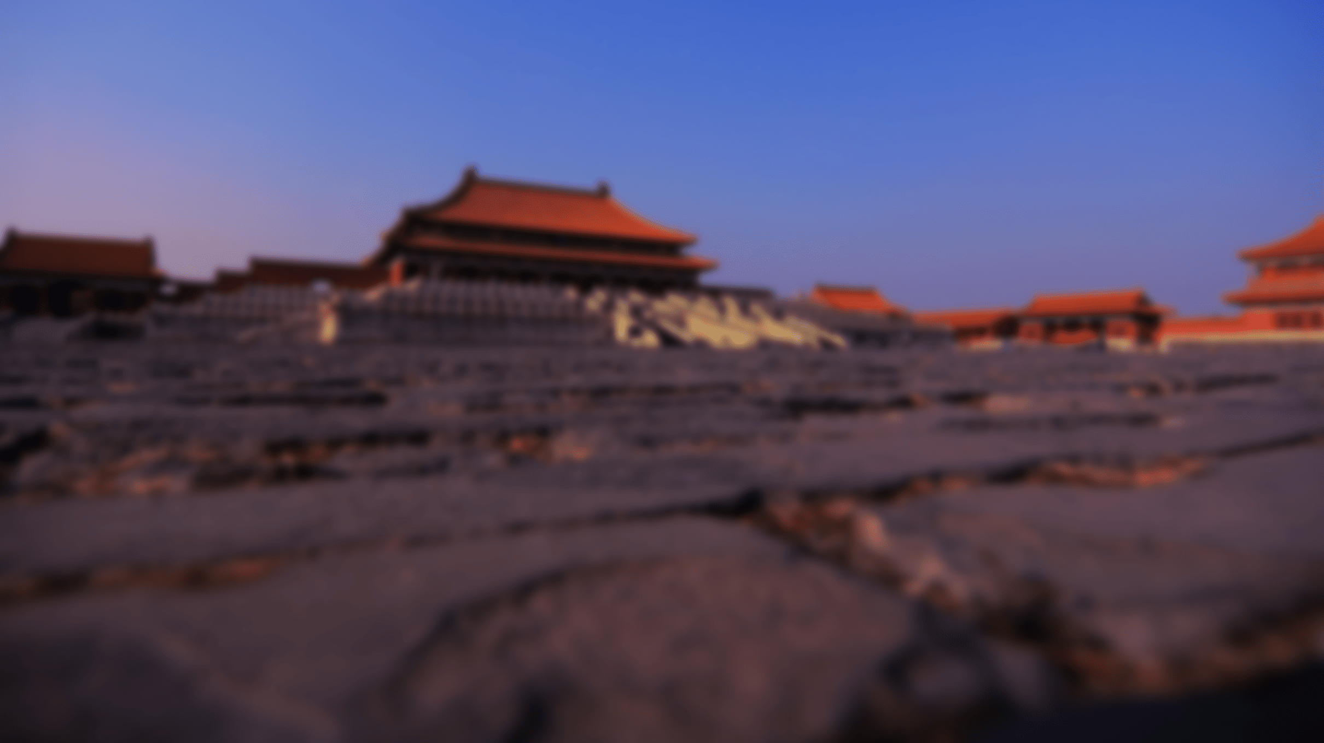
请输入标题
紫禁城内的建筑分为外朝和内廷两部分。外朝的中心为太和殿、中和殿、保和殿，统称三大殿，是国家举行大典礼的地方。
请输入标题
请输入标题
外朝的中心为太和殿、中和殿、保和殿，统称三大殿，是国家举行大典礼的地方。内廷的中心是乾清宫、交泰殿、坤宁宫，统称后三宫，是皇帝和皇后居住的正宫。
请输入标题
内廷的中心是乾清宫、交泰殿、坤宁宫，统称后三宫，是皇帝和皇后居住的正宫。
内廷的中心是乾清宫、交泰殿、坤宁宫，统称后三宫，是皇帝和皇后居住的正宫。

Slide 20
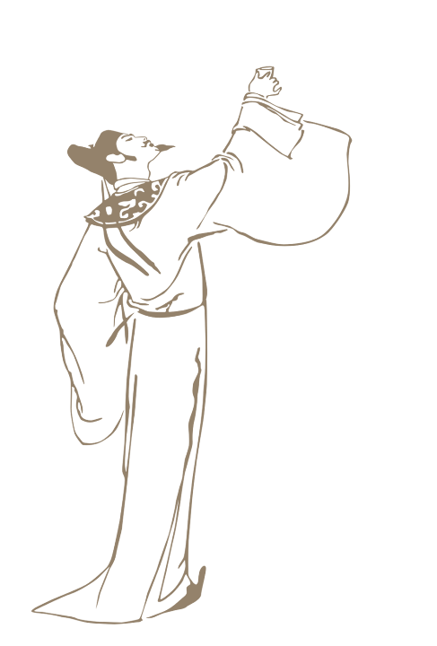
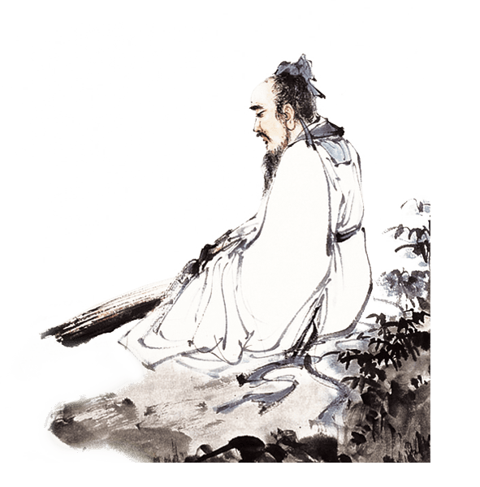
请输入标题
紫禁城内的建筑分为外朝和内廷两部分。外朝的中心为太和殿、中和殿、保和殿，统称三大殿，是国家举行大典礼的地方。内廷的中心是乾清宫、交泰殿、坤宁宫，统称后三宫，是皇帝和皇后居住的正宫。
请输入标题
紫禁城内的建筑分为外朝和内廷两部分。外朝的中心为太和殿、中和殿、保和殿，统称三大殿，是国家举行大典礼的地方。内廷的中心是乾清宫、交泰殿、坤宁宫，统称后三宫，是皇帝和皇后居住的正宫。

Slide 21
请输入标题
请输入标题
紫禁城内的建筑分为外朝和内廷两部分。外朝的中心为太和殿、中和殿、保和殿，统称三大殿，是国家举行大典礼的地方。内廷的中心是乾清宫、交泰殿、坤宁宫，统称后三宫，是皇帝和皇后居住的正宫。
紫禁城内的建筑分为外朝和内廷两部分。外朝的中心为太和殿、中和殿、保和殿，统称三大殿，是国家举行大典礼的地方。内廷的中心是乾清宫、交泰殿、坤宁宫，统称后三宫，是皇帝和皇后居住的正宫。

Slide 22
输入标题
外朝的中心为太和殿、中和殿、保和殿，统称三大殿，是国家举行大典礼的地方。内廷的中心是乾清宫、交泰殿、坤宁宫，统称后三宫，是皇帝和皇后居住的正宫。

Slide 23
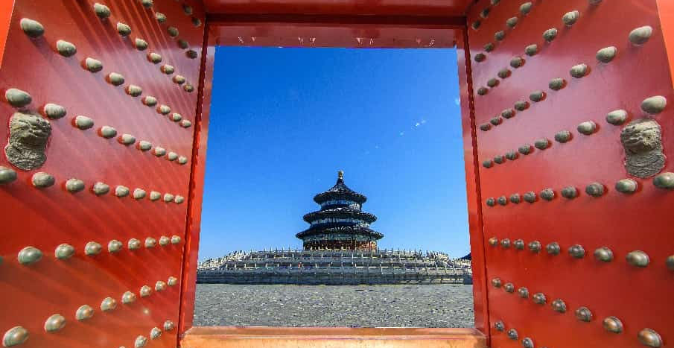
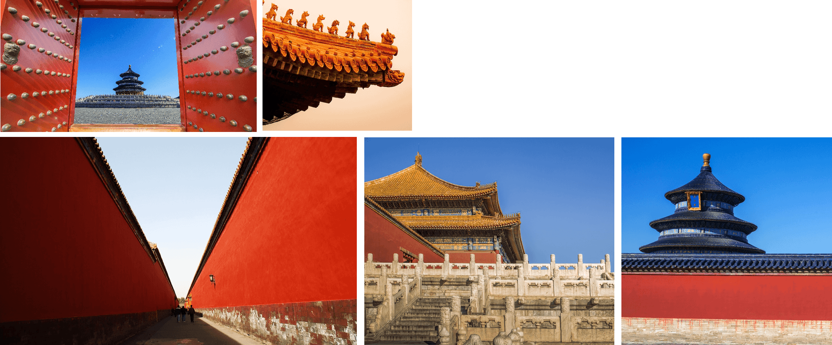
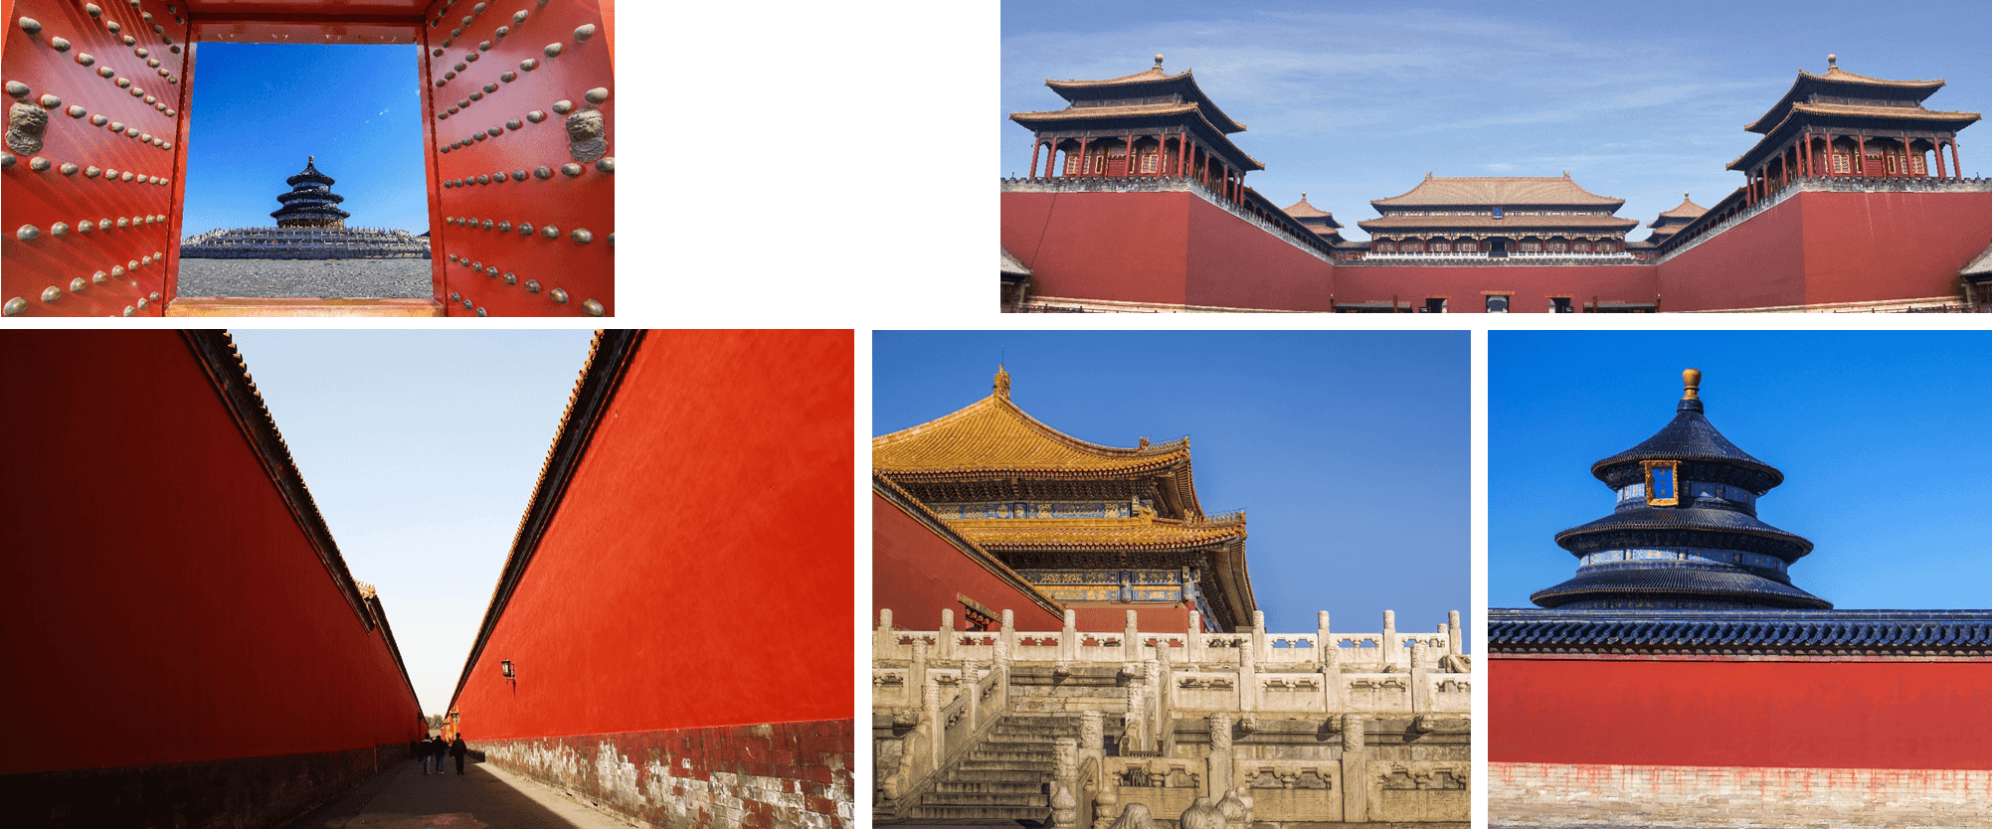
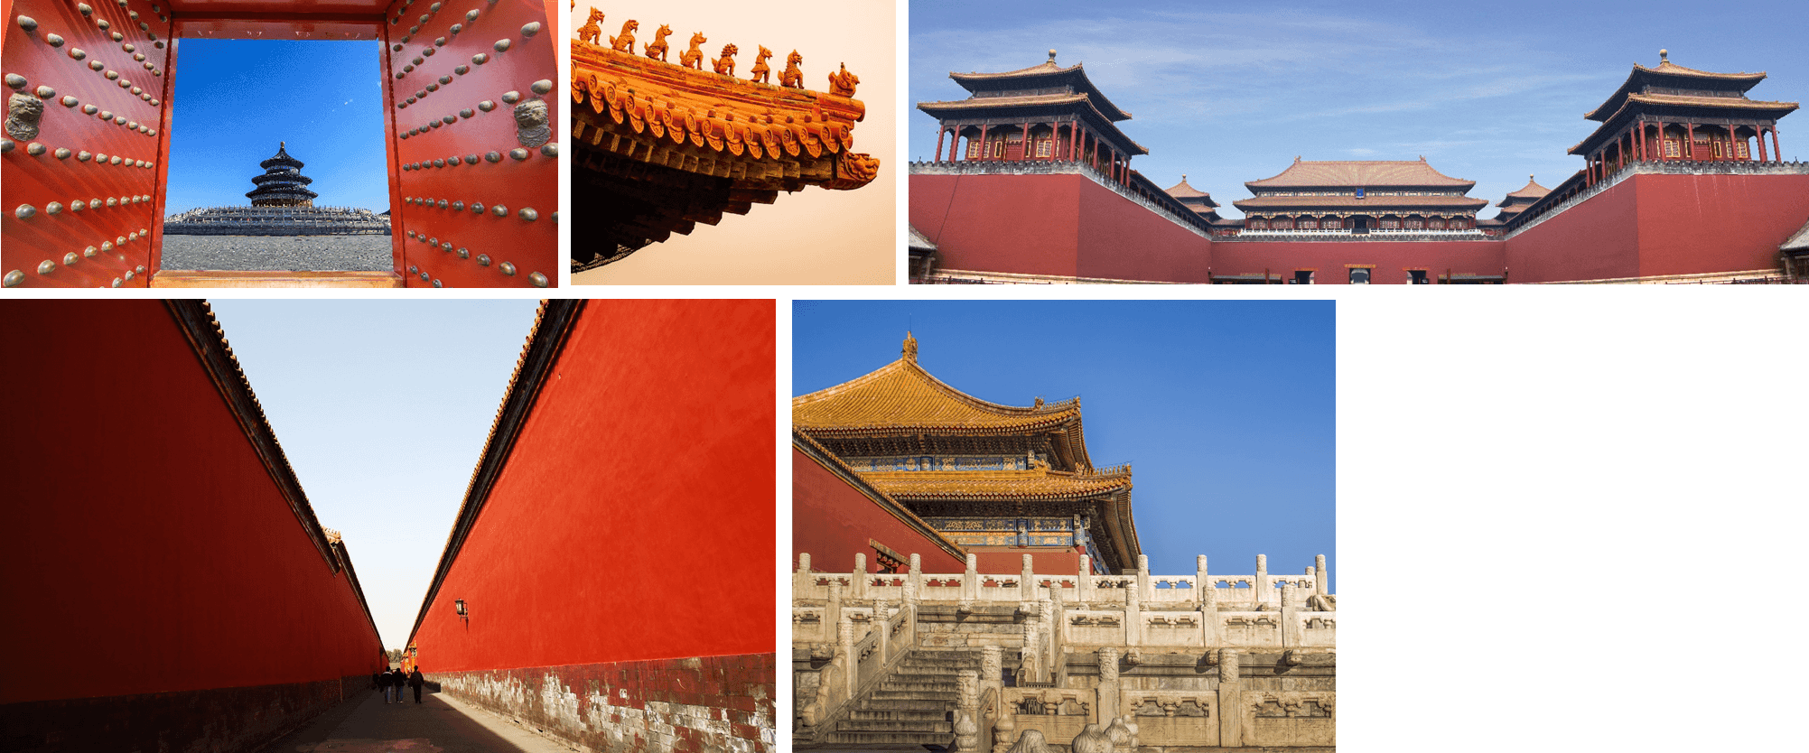
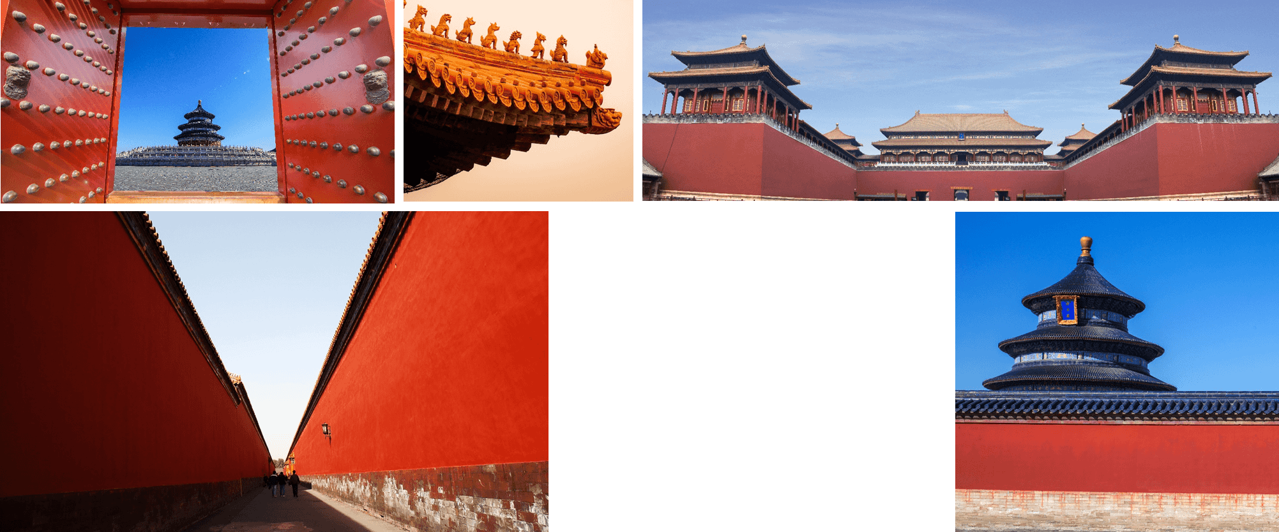
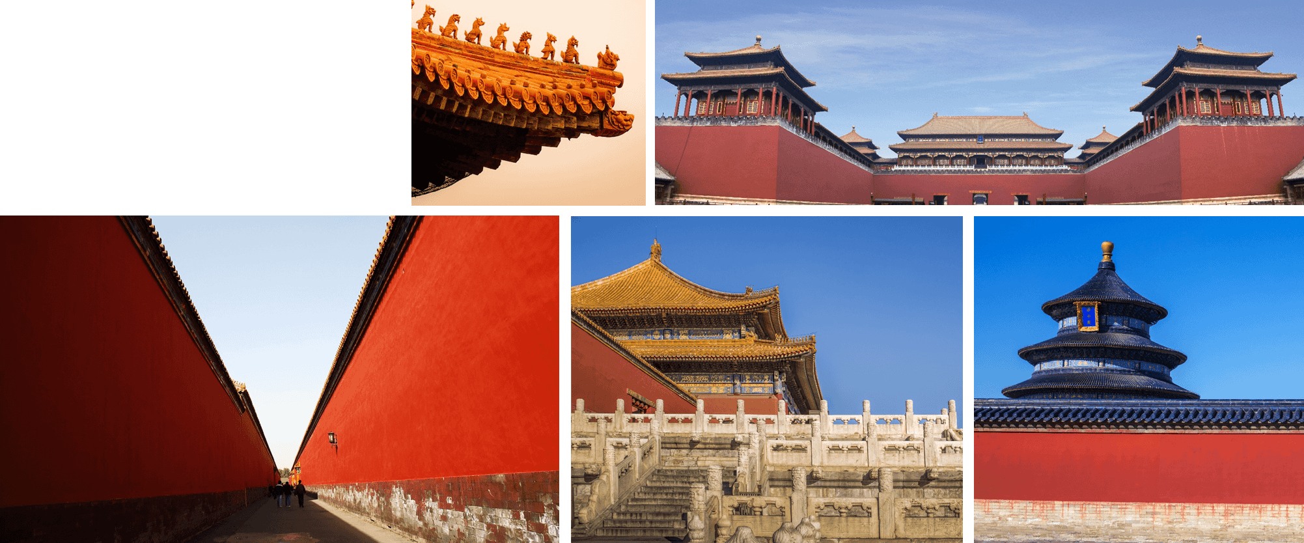
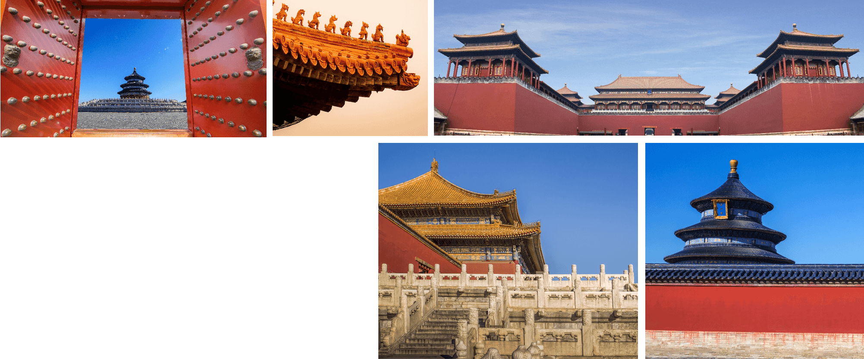
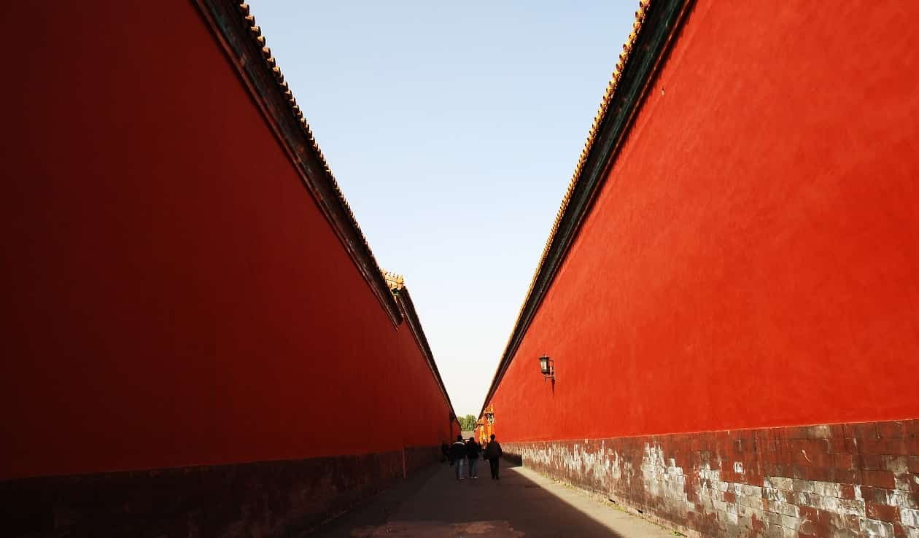
照片墙
紫禁城内的建筑分为外朝和内廷两部分。外朝的中心为太和殿、中和殿、保和殿，统称三大殿，是国家举行大典礼的地方。内廷的中心是乾清宫、交泰殿、坤宁宫，统称后三宫，是皇帝和皇后居住的正宫。

Slide 24
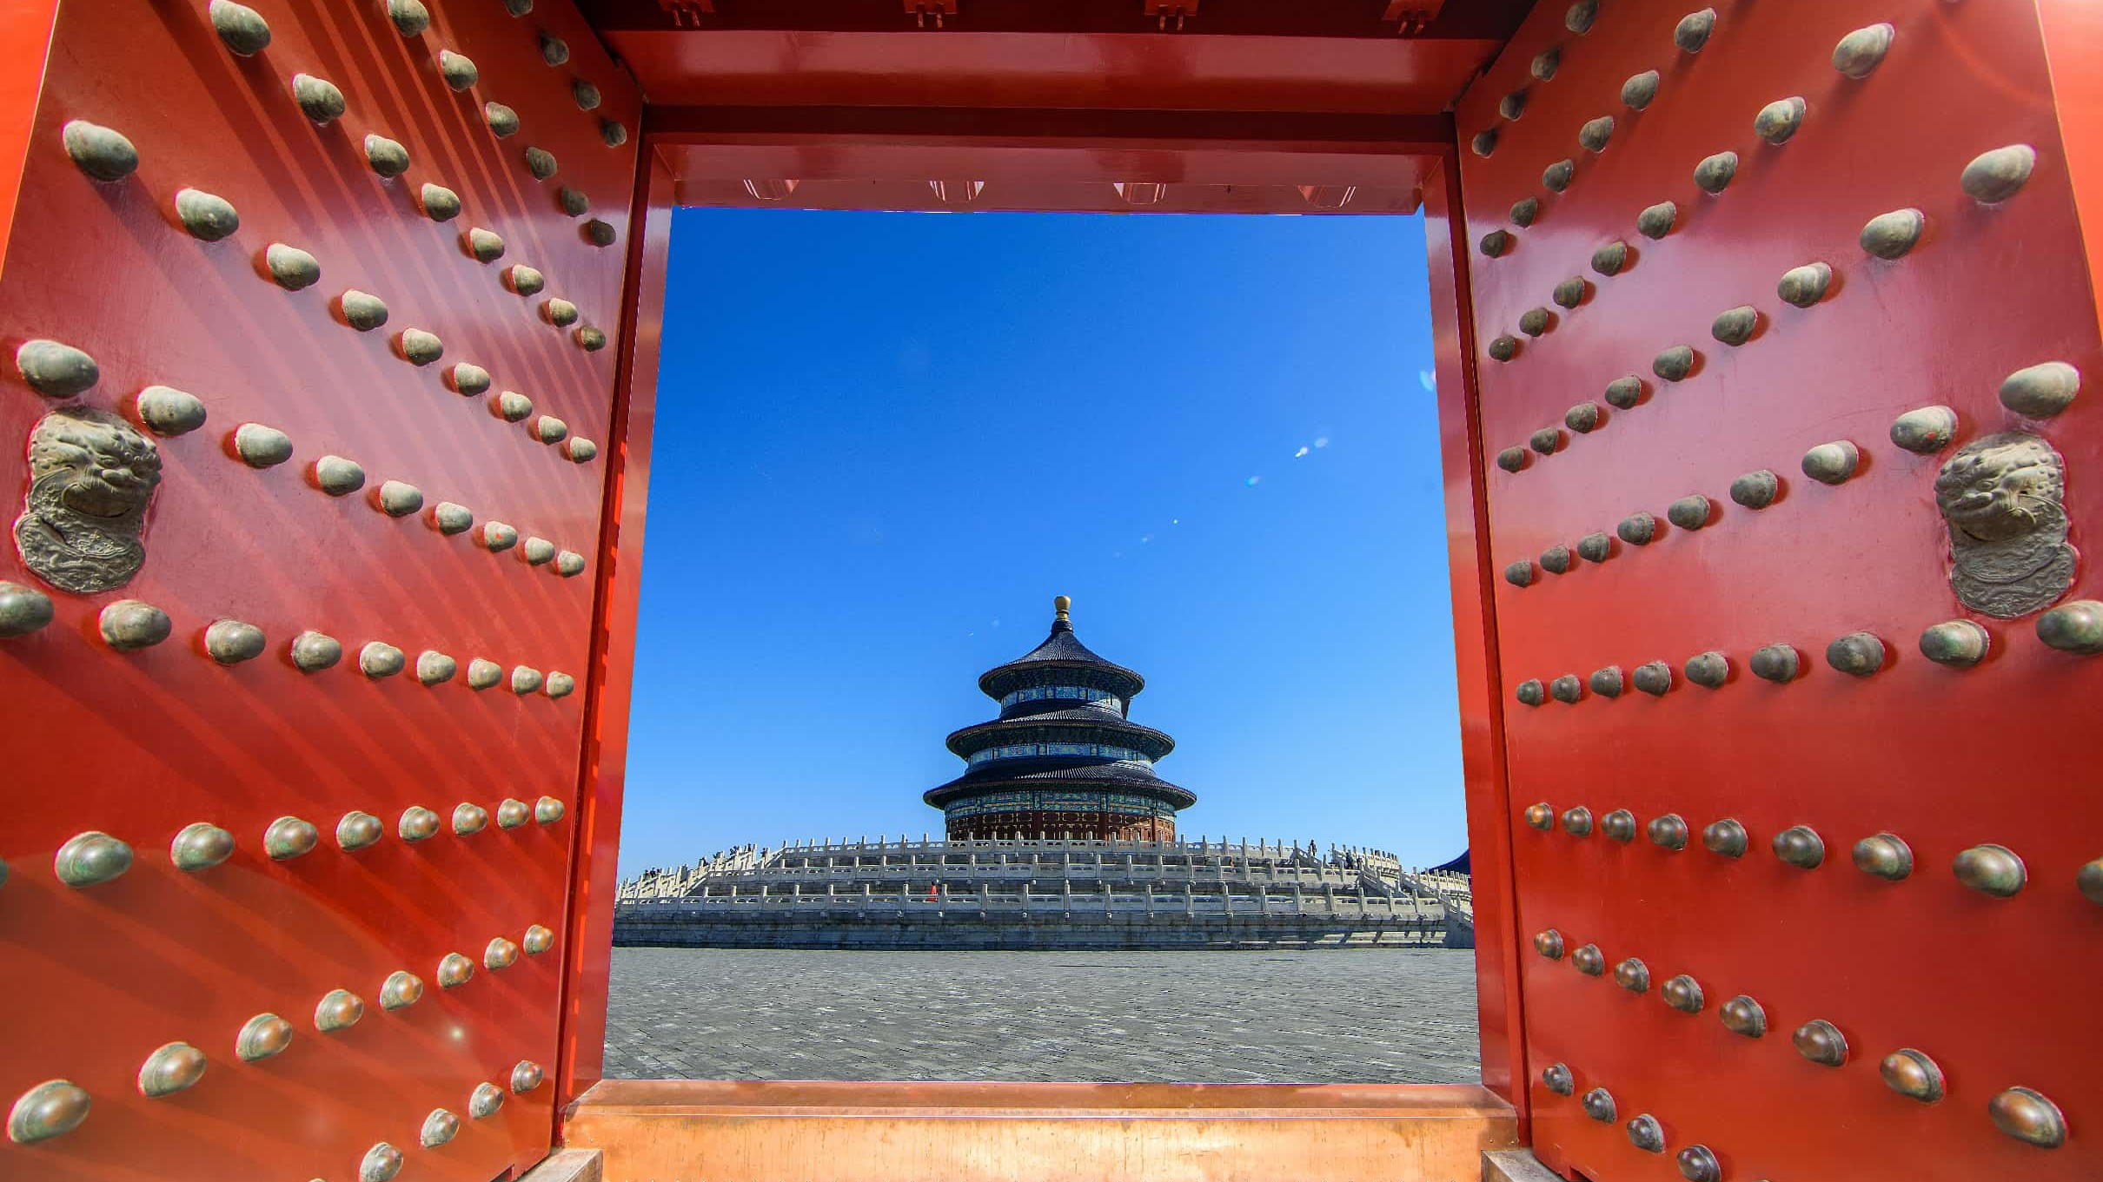
请输入标题
紫禁城内的建筑分为外朝和内廷两部分。外朝的中心为太和殿、中和殿、保和殿，统称三大殿，是国家举行大典礼的地方。内廷的中心是乾清宫、交泰殿、坤宁宫，统称后三宫，是皇帝和皇后居住的正宫。
Beijing the Imperial Palace is the imperial palace of the two generation of Ming and Qing Dynasties in China. It was formerly called the Forbidden City. It is located in the center of Beijing axis and the essence of ancient

Slide 25
謝
謝

